Slide 1
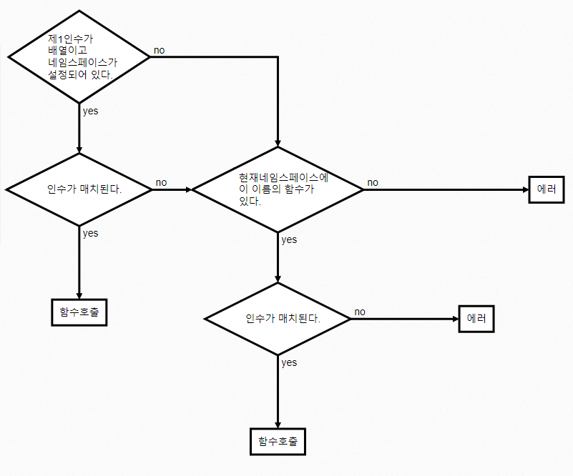

Slide 2
서식 예 | 의미
func | 함수 func을 참조
func() | 함수 func의 호출
a.b() | 함수 b의 호출(b(a))
a.b | 함수 b의 호출(b(a))
&func | func와 같은 의미
&func(1) | 함수func의 부분적용
&a.b | 함수b의 부분적용(&b(a))
&a.b(c) | (&a,b)(c) 다시말해 b(a,c)

Slide 3
모드 | bison 모드^{*a} | yacc호환 모드
구문해석기 소스 | parse.tab.c | y.tab.c
로그 출력파일 | parse.output | y.output
*a : 소스 파일이 parse.y인 경우

Slide 4
종류 | 예 | 성공시 동작
변수 | foo | 종속 변수화
문자열 | foo | 문자열의 일치
수치 | 42 | 수치의 일치
배열 | [1,a] | 배열의 각 요소 매치
구조체 | [kw:a] | 구조체(이름 있는 배열)의 매치

Slide 5
이름 | 의미
문자열정수 | 생산자(입력은 없고 출력은 있음)
수치정수 | 가공자(입력은 있고, 출력도 있음)
변수참조 | 소비자(입력은 있고, 출력은 없음)

Slide 6
종류 | 설명
Bool | 참, 거짓
INT | 정수
ARRAY | 배열
STRUCT | 멤버 이름이 있는 배열
OBJECT | new로 생성된 배열
FOREIGN | 외부 포인터
STRING_I | 문자열(1~5바이트)
STRING_6 | 문자열(6바이트)
STRING_O | 문자열(GC관리 대상)
STRING_F | 문자열(GC관리 대상 아님)
CFUNC | C함수

Slide 7
타입 | 종류 | 해설 | 그룹
char | 정수 | 문자(8비트 정수) | 정수
short | 정수 | 짧은 정수
int | 정수 | 정수
long | 정수 | 긴 정수
long long | 정수 | 제일 긴 정수
enum | 열거형 | 실체는 정수
float | 부동소수점 | 단정도(single precision) | 부동소수점
double | 부동소수점 | 배정도(double precision)
* | 포인터 | 실체는 주소값 | 주소값
[] | 배열 | 실체는 주소값
struct | 구조체 | - | 구조체
union | 유니온 | -

Slide 8
아키텍쳐 | 32비트 | 64비트
char | 8 | 8 | 8
short | 16 | 16 | 16
int | 32 | 32 | 32
long | 32 | 32 | 64
long long | 32 | 64 | 64

Slide 9
타입 | 종류 | 해설
Fixnum | 정수 | 31비트 정수 또는 63비트 정수
Bignum | 정수 | 다중정수
Float | 부동소수점 | 배정도만 지원
STRING | 문자열
Regexp | 정규식 | /abc$/ 등
Array | 배열
Hash | 해시 | 연상배열(Assosiative Array)이라고도 함
Range | 범위 | 1..2 등
Proc | 클로저 | 블록이라고도 함
Object | 객체 | 인스턴스 변수를 가지고 있음
Symbol | 심볼 | 식별자를 표현하는 타입

Slide 10
Ruby값 (레퍼런스)
[1234567 | 0]
플래그
포인터 값
Fixnum값은 직접 포함시킨다. 마지막 비트를 플러그로서 사용하여 구별한다
[1234567 | 0]
플래그
정수값
Bignum값은 객체이며. 힙의 포인터로 표현된다
[1234567 | 0]
플래그
[Bignum객체]

Slide 11
타입 | 의미 | 해설
‘a list | 리스트 | 선형 리스트
‘a array | 배열 | O(1)엑세스, 수정 가능
‘a * ‘b | 더블 | 복수값을모은 것
{name: ‘a} | 레코드 | 구조체와 같은 것
[1; 2]
[ 1 ] -> [ 2 ] -> NULL
값을 포함한 셀의 연결 리스트
0 :: [1; 2]
[ 0 ] -> [ 1 ] -> [ 2 ] -> NULL
0을 포함한 셀을 기존의 리스트에 연결

Slide 12
데이터 구조 | 액세스 비용 | 타입^{*a} | 해설
리스트 | O(n) | 단일 | 첫번째 요소 추가시는 O(1)
배열 | O(1) | 단일 | 요소 추가시는 복제를 해야 하므로 O(n)이 됨
해시 | O(1) | 단일 | 부작용을 전제로 한 데이터 구조
레코드 | O(1) | 복수 | 구조체에 해당 (Ruby에서는 객체)
튜플 | O(1) | 복수 | 구현상으로 배열에 해당

Slide 13
정밀도 | 타입명 | 사이즈 | 부호부/지수부/가수부 비트 길이
단정도 | float | 4바이트 | 1/8/23
배정도 | double | 8바이트 | 1/11/52
4배정도 | long double | 16바이트 | 1/15/112

Slide 14
종류 | 플래그 | 해설
OBJECT | 0b1111 | 객체
FOREIGN | 0x1110 | 외부 포인터
UNDEFINED | 0x1101 | JavaScript의 undefined
BOOLEAN | 0x1100 | 부울값
NAN | 0x1011 | NaN(부동소수점수)
STRING_I | 0x1010 | 인라인 문자열(길이<5)
STRING_5 | 0x1001 | 인라인 문자열(길이=5)
STRING_O | 0x1000 | 문자열(GC대상)
STRING_F | 0x0111 | 외부문자열
STRING_C | 0x0110 | 문자열 체크
FUNCTION | 0x0101 | JavaScript함수
CFUNCTION | 0x0100 | C함수
GETSETTER | 0x0011 | getter + setter
REGEXP | 0x0010 | 정규표현
NOVALUE | 0x0001 | 배열용의 미초기화 값
INFINITY | 0x0000 | 무한대(부동소수점수)

Slide 15
[foo | bar | baz | quuz | … ]
[foo | baz | . . . . . ]

Slide 16
v1, v2, v3이 문자열을 참조 중
v1[STRING_O|addr] v2[STRING_O|addr] v3[STRING_O|addr]
“foobarbaz”
(2) v1부터의 참조를 스캔. 앞 6바이트에 v1의 주소로 채워버림
v1[STRING_C|foobar] v2[STRING_O|addr] v3[STRING_O|addr]
“(v1 addr)baz”
(3) v2부터의 참조를 스캔. 링크를 연결함
v1[STRING_C|foobar] v2[FOREIGN|addr] v3[STRING_O|addr]
“(v2 addr)baz”
(4) v3으로부터의 참조를 스캔, 링크를 연결한다
v1[STRING_C|foobar] v2[FOREIGN|(v1 addr)] v3[STRING_O|(v2 addr)]
“(v3 addr)baz”
(5) 스캔 종료후, 문자열을 슬라이드시킨다. 주소가 변경된다
(6) 링크를 따라가 주소를 바꿔준다.
v1[STRING_O|addr2] v2[STRING_O|addr2] v3[STRING_O|addr2]
“foobarbaz”

Slide 17
(4) v3으로부터의 참조를 스캔, 링크를 연결한다
v1[STRING_C|foobar] v2[FOREIGN|(v1 addr)] v3[STRING_O|(v2 addr)]
“(v3 addr)baz”
(5) 스캔 종료후, 문자열을 슬라이드시킨다. 주소가 변경된다
(6) 링크를 따라가 주소를 바꿔준다.
v1[STRING_O|addr2] v2[STRING_O|addr2] v3[STRING_O|addr2]
“foobarbaz”

Slide 18
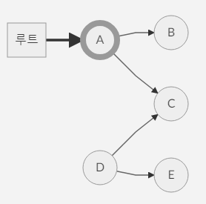
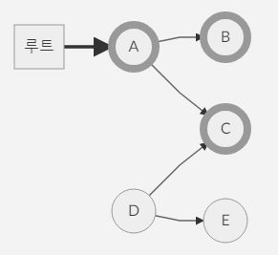
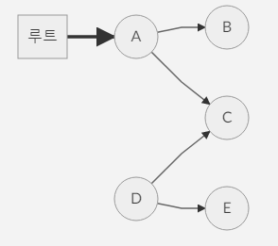
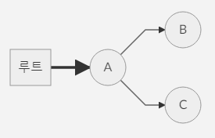
초기 상태
마크 단계
(1)
(2)
(3)
스윕 상태
: 마크처리된 객체
(4)

Slide 19
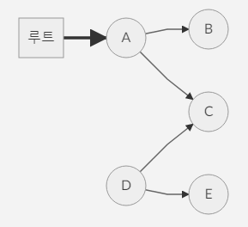
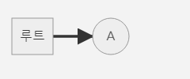
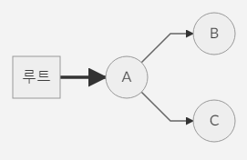
(1)
(2)
기존영역
새로운 영역
(3)
(4)
기존영역
새로운 영역

Slide 20
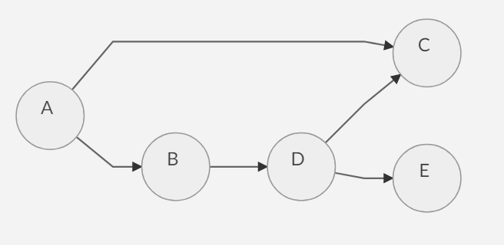
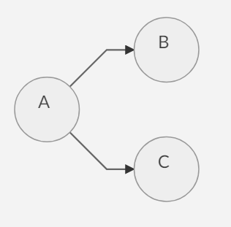
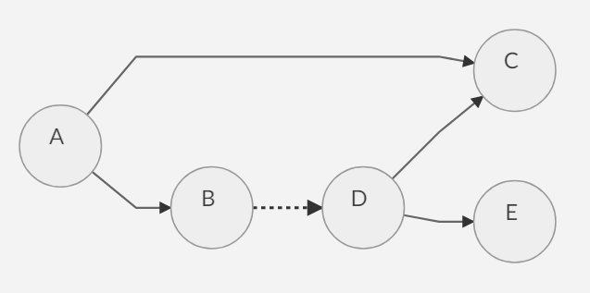
2
1
1
1
1
1
1
1
1
1
1
0
0
참조
소실
: 레퍼런스 카운트

Slide 21
API | 기능
struct queue* queue_new() | 큐의 작성 기능
int queue_add(struct queue* q, void* v) | 큐의 추가 기능
void* queue_get(struct queue* q) | 큐의 추출 기능

